Slide 1
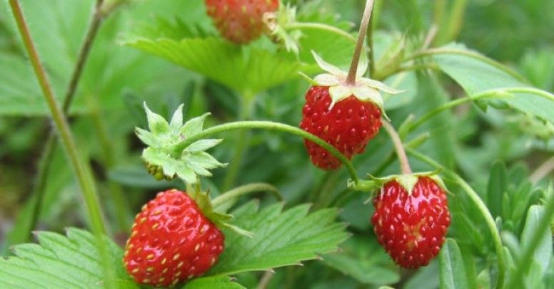
Grupa poziomki Ciocia Gosia

Slide 2
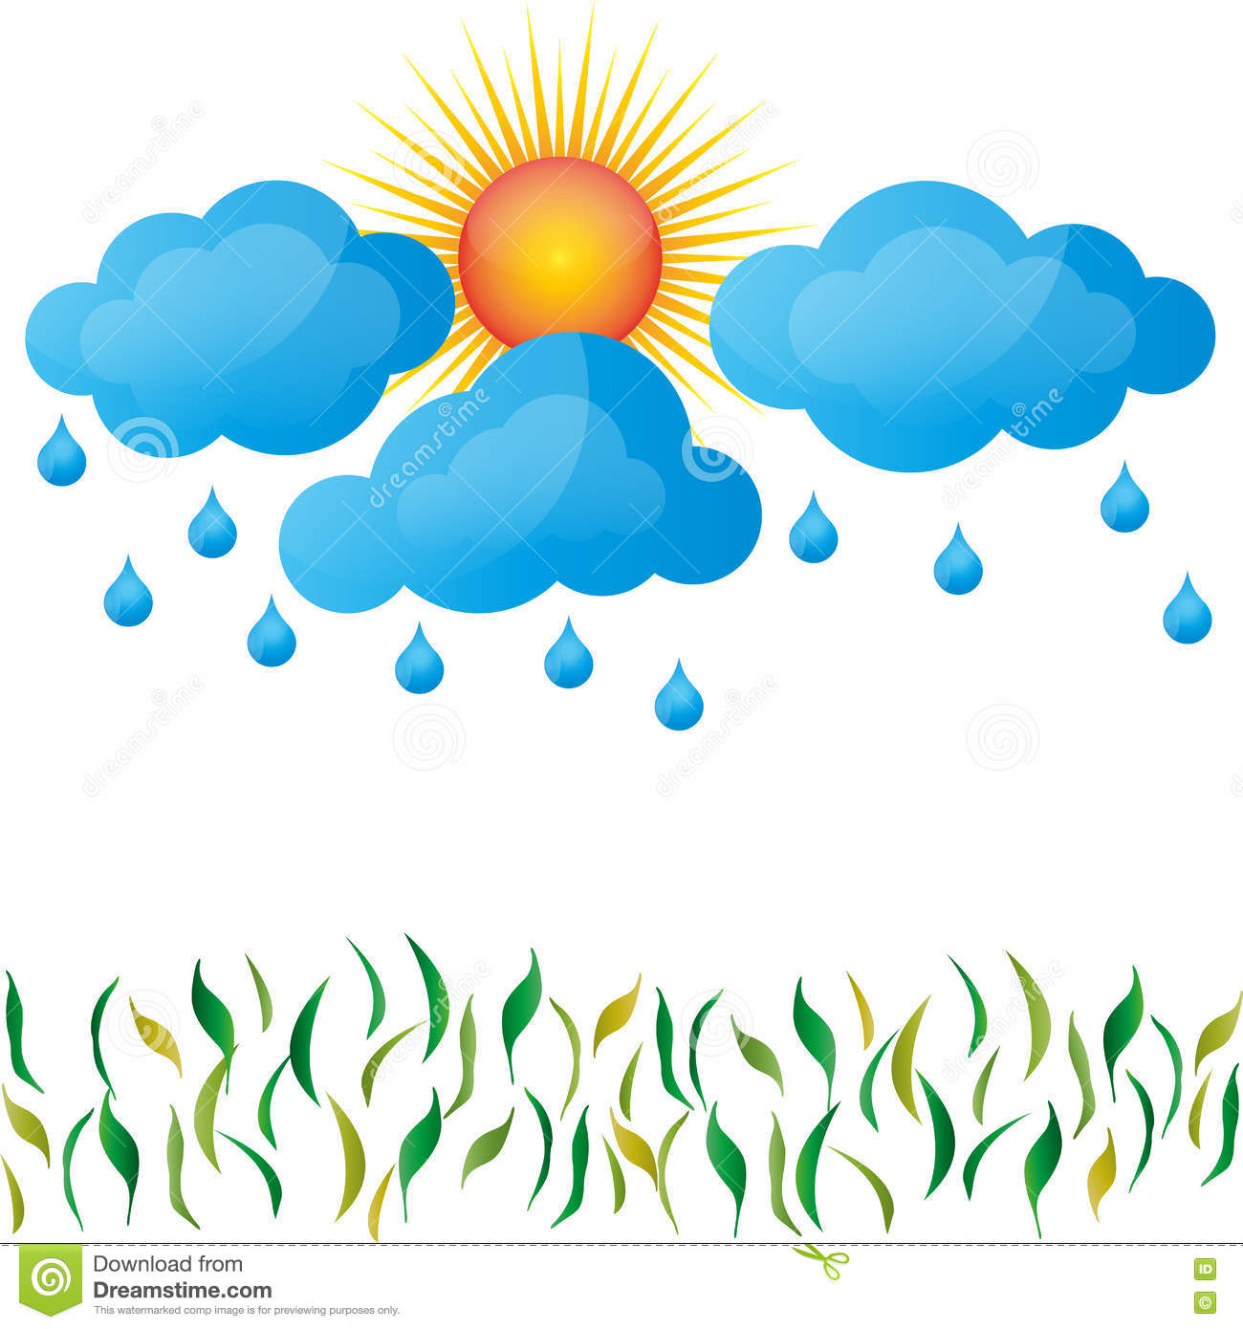
TEMAT TYGODNIA : CHCIAŁBYM ZOSTAĆ SPORTOWCEM
TEMAT DNIA 1 : MOJA ULUBIONA ZABAWA RUCHOWA
1. Zabawa rozwijająca mowę
– Sposób na nudę, na podstawie wiersza Marii Kownackiej
Słoneczko po deszczu.
Zatuliły kwiatki płatki, główki chylą do rabatki.
Kap! Kap! Kap! (Dzieci powtarzają).
Deszcz ustaje, płyną chmury, kwiaty wznoszą się do góry!
Ho! Ho! Ho! (Dzieci powtarzają).
Wiatr tu pędzi na wyścigi. Wiatr kołysze nam łodygi.
Wiu! Wiu! Wiuu! (Dzieci powtarzają).
Biegną dzieci tu z ochotą: uważajcie – takie błoto!
Hyc! Hyc! Hyc! (Dzieci powtarzają).
Byle słonko nam nie zgasło – róbmy prędko z błota masło!
Chlap! Chlap! Chlap! (Dzieci powtarzają).
Teraz baczność – kroki duże, przeskoczymy przez kałużę!
Hop! Hop! Hop! (Dzieci powtarzają).
Już pogoda – słonko świeci, maszerują sobie dzieci.
Raz, dwa trzy. (Dzieci klaszczą 3 razy).

Slide 3
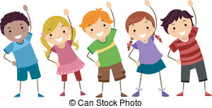
2. Zabawa ruchowo-naśladowcza Rób to, co ja
. Rodzic wykonuje proste ćwiczenia (np. podskoki, przysiady, skłony do przodu, skłony w bok, wymachy nóg, rąk), stojąc przed dziećmi, a one go naśladują.

Slide 4
3. Dzień 2; Słuchanie wiersza Jadwigi Koczanowskiej Gimnastyka.
• Wskazywanie części ciała wymienionych przez Rodzica.
Rodzic mówi krótką rymowankę. Dzieci powtarzają ją i pokazują część ciała, której nazwę Rodzic
wymienił po zakończeniu rymowanki. Dbamy o nasze ciało, żeby dobrze nam działało.
Rodzic mówi: ręka (noga, głowa, szyja, brzuch, kolano, ucho, łokieć).
Dzieci uwielbiają ta piosenką: https://www.youtube.com/watch?v=30BVfTvlsrE
4. Słuchanie wiersza.
Gimnastyka to zabawa, ale
także ważna sprawa, bo to
sposób jest jedyny, żeby
silnym być i zwinnym.
Skłony, skoki i przysiady
trzeba ćwiczyć – nie ma
rady! To dla zdrowia i
urody, Niezawodne są
metody.
• Rozmowa na temat wiersza.
− Co nam daje gimnastyka?
− Co wykonujemy podczas gimnastyki?

Slide 5
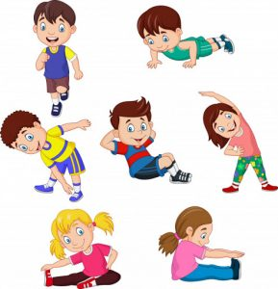
Gimnastyka poranna
https://www.youtube.com/watch?v=FZ3pj_ZkldQ

Slide 6
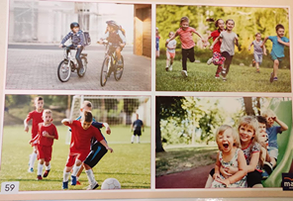
ZABAWY NA ŚWIEŻYM POWIETRZU
7. Rysowanie na temat: Moje ulubione zabawy ruchowe na powietrzu.
Tablica demonstracyjna nr 59.
- Co robią dzieci?
- Co wy robicie na świeżym powietrzu?
- Jakie zabawy ruchowe najbardziej wam się podobają?

Slide 7
8. Zapoznanie ze sposobem wykonania prac.
Paski papieru – po dwa dłuższe i dwa krótsze, kartki, klej, kredki. Dzieci dostają po 4 paski
kolorowego papieru – 2 dłuższe i 2 krótsze. Odsuwają paski krótsze od pasków dłuższych.
Przyklejają je do kartki (wcześniej pokazują, gdzie trzeba je przykleić, żeby powstała ramka;
wskazują boki, do których przykleją krótsze paski, a potem boki, do których przykleją dłuższe
paski), aby otrzymać ramki. W środku rysują siebie podczas zabaw ruchowych na podwórku.
• Omówienie prac.
- Dzieci mówią, co przedstawiają ich rysunki i dlaczego wybrały właśnie taką zabawę.
9. Zabawa Co tu nie pasuje? Ćwiczenie spostrzegawczości. Musicie dokładnie przyjrzeć się
obrazkom i opisać, które elementy nie powinny znaleźć się na ilustracji i dlaczego?

Slide 8
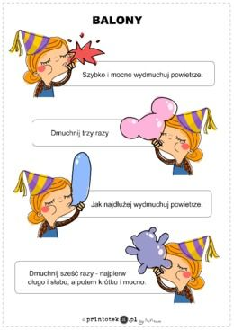
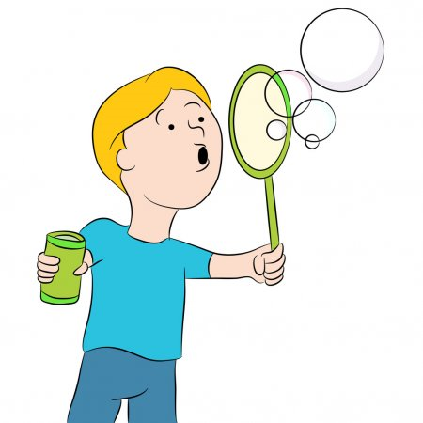
Ćwiczenia oddechowe

